Slide 1
Арилжааны банкны хөгжлийн түвшин

Slide 2
Агуулга
Оршил
Арилжааны банкны үүсэл хөгжил
Дампуурал, дампуурлын шалтгаан
Хөгжлийн түвшин
Маркетингийн стратеги давуу ба сул тал
Удирдлага,зохион байгуулалтын бүтэц
Дүгнэлт
Ашигласан материал

Slide 3
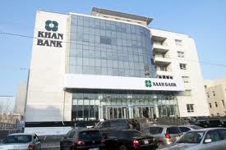

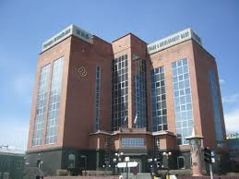
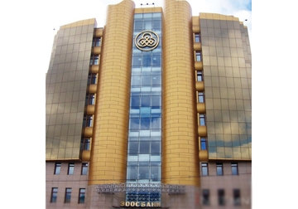
Oршил
Тус сэдвээр Монголын арилжааны банкуудын үүсэл хөгжил, үйл ажиллагаа, санхүүгийн үзүүлэлтээр ямар түвшинд байгаагаар нь ангилан үзүүлэхийг зорилоо.

Slide 4
№ | Нэр | Эхэлсэн он | Салбар, нэгжийн тоо | Ажилчдын тоо | Дүрмийн сан 2012.7 | Хувь нийлүүлэгч | Өмчлөлөөр нь
Манлайлагч | ХААН | 1991.12 | 500 | 4000 | 13 | Савада Холдинг ХХК 40.2%, таван богд трейд ХХК 35.3%, HS international 12.8%, IFC 9.1%, DAI 1.8%, mongolain holding limited partmership 0.7%,Moppoy Фэмили Транс 0.2% | Хувийн
 | ХХБ | 1991.01 | 47 | 600 | 14 | Globull investment and devopment SCA consortium 65,8%, Т.Цолмон 10,4%, Treasury stock 9.5%, US Global 6.4%, Ж.Баттөр 5.7%, үлдсэн %ийг 58 иргэн. | Хувийн
 | Голомт | 1995.03 | 88 | 860 | 22 | Bodi international Ltd | Хувийн
 | Хадгаламж | 1996.12 | 500 | 3000 | 60 | Жаст групп | Хувийн
 | Хас | 2001.12 | 36 |  | 13 | Тэнгэр санхүүгийн нэгдэл ХХК 99,9%, үлдэх % ийг 4 иргэн | Хувийн
тэмцэгч | Капитал | 1991.12 |  |  | 8 | Бишрэлт холдинг ХХК 99,9%, таван эрдэнэ 0,1% | Хувийн
 | Тээвэр хөгжил | 1997.02 | 2 | 100 | 8 | Инфрастракчер 51%,Д.Батхүү 38.8%, Д.Энхтайван 8.7%, Д.Энхтуяа 1.6% | Хувийн
 | Зоос /төрийн банк/ | 1998.12 | 40 | 562 | 28 | Сангийн яам(төрийн өмч 100%) | Төрийн
 | Кредит | 1997.12 |  |  | 14 | Бейсик элемент файнанс лимитед компани | Хувийн
 | Капитрон /интер/ | 2001. 11 | 17 |  | 8 | Б.Мэндээ 49,0%,П.Мөнхсайхан 46.3%, ХХБ 4,6 % | Хувийн
дагалдагч | УБ | 1999.04 |  |  | 8 | Д.эрдэнэбилэг 79.9%,УБ сан 20%, Д.Батжаргал 0,01% | Хувийн
 | Үндэсний хөрөнгө оруулалтын | 2001.11 | 11 |  | 8,4 | Д.Дагвадорж 55,6%, UB diversified ltd 22,2%, Firebird Global master Fund Ltd 18,5%,Firebird Aurora Fund Ltd 3,8% | Хувийн
 | Эрэл | 1997.12 | 10 | 900 | 8 | Б.эрдэнэбат 100% | Хувийн
 | Чингис хаан | 2003 |  |  | 39 | Milleneum securities management Ltd 50%, coral sea holding group 50% | Хувийн

Slide 5
Банк нь дор дурдсан үйл ажиллагаа явуулахыг хориглоно
Дангаараа буюу бусадтай хамтран санхүүгийн зах зээл дээр ноёрхох
Банк ашиг олох зорилгоор банкны бус үйл ажилгаа эрхэлэхийг хориглоно.
Банк, харилцагчийн нууц гэж үзсэн аливаа мэдээлэлийг бусдад өгөх, задлах, ашиглахыг хориглоно.
Улс төрийн аливаа нам эвсэлд хандив өгөхийг хориглоно.

Slide 6
Дүрмийн сангийн өөрчлөлт
Өөрчилсөн | Огноо | 1991 |  | 1995 | 1999 | 2001 | 2006 | 2011,2013
 | Шалтгаан | Өрсөлдөөн ч зах зээл дээр илүү бат бөх байр суурьтай болход нь дэмжлэг үзүүлж байгаа явдал юм.
 | дүн | 50сая | 400сая |  | 2тэрбум | 4тэрбум | 8 тэрбум | 16тэрбум
Хэн тогтоосон |  | УИХ |  |  | Монгол банкны ерөнхийлөгч

Slide 7
Дүрмийн сангийн өөрчлөлт
2011-2013 он – МБ ерөнхийлөгч
16 тэрбум
2006 он – МБ ерөнхийлөгч
8 тэрбум
2001 он – МБ ерөнхийлөгч
4 тэрбум
1999 он – МБ ерөнхийлөгч
2 тэрбум
1995 он - УИХ
400 сая
1991 он - УИХ
50 сая
Өрсөлдөөнч зах зээл дээр илүү бат бөх байр суурьтай байх дэмжлэг болдог.

Slide 8
Төлбөрийн чадваргүй болсон банкууд
№ | нэр | Эхэлсэн огноо | Ү\А зогссон огноо | Тайлбар
1 | Ардын банк | 1990 | 1996.12 | Суурин дээр нь сэргээн босголт, хадгаламж гэсэн 2 банкыг бий болгосон.үүнйиг банк жижгирч задрах нь ард олонд банкны үйлчилгээ шуурхай хүргэх гэж тайлбарласан.
2 | Сэргээн босголт банк | 1996 | 2000 | Тус банкыг 5 сая төгрөгөөр үнэлж голомт банктай нэгтгэсэн.
3 | Монгол шуудан банк | 1993.12 | 2009 | хадгаламж банктай нэгдсэн. (Дэлхий нийтэд эдийн засаг хүндхэн байгаа энэ үед хүчээ нэгтгэн амжилтад хүрэх нь хамгийн зөв шийдвэр гэж үзжээ.)
4 | Зоос банк | 1998.12 | 2009 | Төрийн банктай нэгдсэн.(монгол газар компаний олон овоот төсөл)
5 | Анод банк | 1999.04 | 2009 | Чанаргүй их хэмжээний зээлийг гарагснаас үүдээ барих шалтгаан болсон.
6 | Интер банк | 2001. 11 | 2006 | Капитрон банк болсон

Slide 9
Арилжааны банкны дампуурлын 3-н гол шалтгаан
Зээл буцаан төлөхгүй байх, эсвэл
бусад активын өртөг алдагдах.
ДАМПУУРАЛ
Хөрвөх чадваргүй болох
Даатгал

Slide 10
Дампуурлаас сэргийлдэг арга хэмжээ
Засгийн газар, төв банкны төвлөрсөн үйл ажиллагаа буюу төрийн зохицуулалт
Банкны хяналт шалгалт.
Даатгал

Slide 11
Тэрбумаар
Банк | Актив | Пассив | өөрийн хөрөнгө | хугацаа
Капитал банк | 255.0 | 231.0 | 24.0 | 2012.6.30
Голомт банк | 2.310.0 | 2.130.0 | 181.0 | 2012.6.30
Капитрон банк
Кредит банк | 72,352 | 382,021 | 10 | 2012.6.30
Төрийн банк | 28.7.0 | 253.0 | 35.0 | 2012.6.30
Тээвэр хөгжлийн банк | 13.0 | 7,6 | 5,2 | 2010.6.30
ХААН банк | 2,405,0 | 2,130,0 | 275,0 | 2012 .6.30
Хадгаламж банк | 815,0 | 674,0 | 69,0 | 2012.6.30
Хас банк | 738.0 | 679.0 | 738.0 | 2012.6.30
Худалдаа хөгжлийн банк | 2,09.0 | 1,950.0 | 139.0 | 2011.12.31
Улаанбаатар хотын банк | 448.0 | 408.0 | 39.0 | 2012.6.30
Чингис хаан банк | 118,573 |  | 24,724 | 2011
Эрэл банк | 39.0 | 28.0 | 0.63 | 2012.6.30
Үндэсний хөрөнгө оруулалтын банк

Slide 12
Маркетингийн стратеги
 | Банкны нэр | Нийтлэг шинж | Аюул | Боломж
Манлайлагч | Хаан Голомт Хадгаламж Хас ХХБ | Санхүүгийн боломж сайн.Зах зээлд өндөр нэр хүндтэй.Эзлэх хувь өндөр. | Тэмцэгчдэд байр сууриа алдах өгөөж буурах. | Зах зээл хөгжүүлэх эзлэх хувиа удам өсгөх.
Тэмцэгчид | Төрийн Капитал Кредит Капитрон Тээвэр хөгжил | Өөрийн гэсэн хэрэглэгчтэй болсон.Нэр хүнд болон санхүүгийн боломж дунд. | Манлайлагчдад шахахдах, дагалдагчдад гүйцэгтэх. | Зах зээлд эзлэх хувиа нэмэгдүүлэх.
Дагагчид | Эрэл УБ Чингэс хаан ҮХОБ | Нэр хүнд багатай хөрөнгө санхүүгийн боломж хомс. | Зах зээлээс шахагдан гарах төлбөрийн чадвараа алдах. | Эрчимтэй өсөлт хөрөнгөө нэмэгдүүлэх.

Slide 14
Зээл
2012.6.30
Гарсан зээл
4.4 их наяд
Хэвийн
93.5%
Хэтэрсэн
1.7%
Чанаргүй
4.9%

Slide 15
Судалгааны зорилго
Тус судалгааг явуулснаар өнөөгийн байдлаар аль банк нь зах зээлд тэргүүлэгч байгааг нь тодорхойлохыг зорилоо.

Slide 16
САНАЛ АСУУЛГА
Зорилго: Монголын арилжааны банкуудын зах зээлд эзлэх хувь хэмжээг тодорхойлох.
Заавар: Та сонгосон хариултаа дугуйлна уу.
1.Та ямар банкаар ихэвчилэн үйлчлүүлдэг вэ?
а. Хаан банк б. Голомт банк в. ХХБанк
г. Хадгаламж банкк д. Хас банк е. Бусад банк
2. Та банкнаас ямар үйлчилгээ авдаг вэ?
а. Шилжүүлэг болон гуйвуулга б.Хадгаламж в. Зээл
Г.Бэлэн мөнгөний үйлчилгээ д. Бусад
3. Та АТМ- аар үйлчлүүлдэг үү? Тийм бол ямар банкны карт ашигладаг вэ?
а. Хаан банк б. Голомт банк в. ХХБанк
г. Хадгаламж банкк д. Хас банк е. Бусад банк
4. Таны бодлоор аль банк нь үйлчилгээ сайтай вэ?
а. Хаан банк б. Голомт банк в. ХХБанк
г. Хадгаламж банкк д. Хас банк е. Бусад банк
5. Та аль банкыг найдвартай гэж үздэг вэ?
а. Хаан банк б. Голомт банк в. ХХБанк
г. Хадгаламж банкк д. Хас банк е. Бусад банк
Судалгаа бөглөсөнд баярлалаа

Slide 17
АБ-уудын зах зээлд эзлэх хувь
Хоёрдогч судалгаагаар |  |  |  | Анхдагч судалгаагаар
№ |  | Банкны нэр | % | Асуулт | Банкны нэр | %
1 | Актив | ХААН | 28 | 1.Та ямар банкаар ихэвчлэн үйлчлүүлдэг вэ? | Хаан | 43.8
 |  | Голомт | 24 |  | Голомт | 28.7
 |  | ХХБ | 16 |  | ХХБ | 5.4
 |  | Хадгаламж | 8 |  | Хадгаламж | 4.1
 |  | Хас | 7 |  | Хас | 15
 |  | Бусад | 17 |  | Бусад | 30
2 | Зээл | ХААН | 23 | 2.Та ямар үйлчилгээ авдаг вэ? | Шилжүүлэг болон гуйвуулга | 32.6
 |  | Голомт | 22 |  | Зээл | 10.8
 |  | ХХБ | 15 |  | Бэлэн мөнгөний үйлчилгээ | 28.2
 |  | Хадгаламж | 9 |  | Хадгаламж | 24
 |  | Хас | 8 |  | Бусад | 4.3
 |  | Бусад | 23

Slide 18
Хоёрдогч судалгаагаар |  |  |  | Анхдагч судалгаагаар
№ |  | Банкны нэр | % | Асуулт | Банкны нэр | %
3 | Хадгаламж | ХААН | 33 | 3.Та АТМ-р үйлчлүүлдэг үү? Танд ямар банкны карт ашиглдаг вэ? | Хаан | 38.6
 |  | Голомт | 30 |  | Голомт | 23.8
 |  | ХХБ | 15 |  | ХХБ | 9
 |  |  |  |  | Хадгаламж | 14.7
 |  | Хадгаламж | 7 |  | Хас | 11.3
 |  |  |  |  | Бусад | 2.6
 |  | Хас | 6 | 4.Таны бодлоор аль банк нь үйлчилгээ сайтай вэ? | Хаан | 32.3
 |  | Бусад | 9 |  | Голомт | 36.6
 |  |  |  |  | ХХБ | 7
4 | Өөрийн хөрөнгөөр | ХААН | 25
 |  |  |  |  | Хадгаламж | 5.6
 |  |  |  |  | Хас | 16.9
 |  | Голомт | 21
 |  |  |  |  | Бусад | 1.6
 |  | ХХБ | 14 | 5.Та аль банкийг илүү найдвартай гэж үздэг вэ? | Хаан | 33.7
 |  |  |  |  | Голомт | 29.8
 |  |  |  |  | ХХБ | 16.8
 |  | Хадгаламж | 9
 |  | Хас | 6 |  | Хадгаламж | 3.8
 |  | Бусад | 25 |  | Хас | 12.9
 |  |  |  |  | Бусад | 3

Slide 19
Үзүүлэлт | Банкууд
 | ХААН | ГОЛОМТ | ХХБ | Хадгаламж | Хас | Бусад
Актив | 28% | 24% | 16% | 8% | 7% | 17%
Зээл | 23% | 22% | 15% | 9% | 8% | 23%
Хадгаламж | 33% | 30% | 15% | 7% | 6% | 9%
Өөрийн хөрөнгөөр | 25% | 21% | 14% | 9% | 6% | 25%

Slide 20
Үзүүлэлт | Банкууд
 | ХААН | ГОЛОМТ | ХХБ | Хадгаламж | Хас | Бусад
Та ямар банкаар ихэвчлэн үйлчлүүлдэг вэ | 43.8% | 28.7% | 5.4% | 4.1% | 15% | 30%
Та АТМ-р үйлчлүүлдэг үү? Танд ямар банкны карт ашиглдаг вэ? | 38.6% | 23.8% | 9% | 14.7% | 11.3% | 2.8%
Таны бодлоор аль банк нь үйлчилгээ сайтай вэ? | 32.3% | 36.6% | 7% | 5.6% | 16.9% | 1.6%
Та аль банкийг илүү найдвартай гэж үздэг вэ? | 33.7% | 29.8% | 16.8% | 3.8% | 12.9% | 3%
Үзүүлэлт | Шилжүүлэг болон гуйвуулга | Зээл | Бэлэн мөнгөний үйлчилгээ | Хадгаламж | Бусад
Та ямар үйлчилгээ авдаг вэ? | 32.6% | 10.8% | 28.2% | 24% | 4.3%

Slide 21
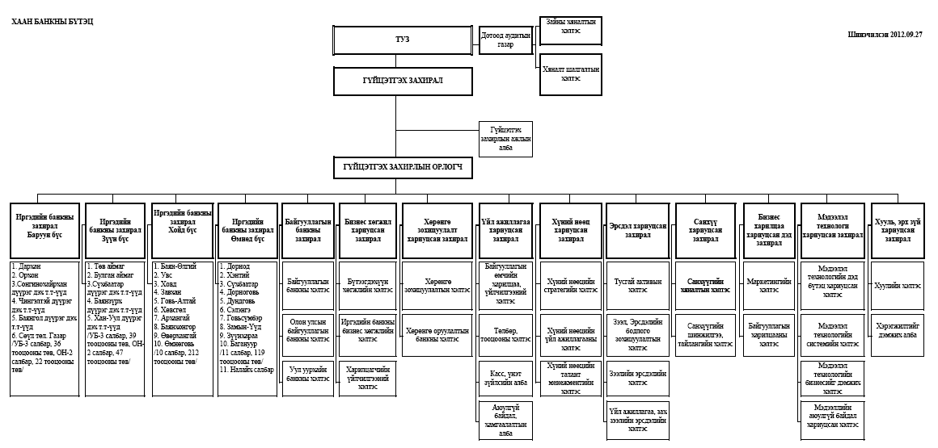
Хаан банкны бүтэц, зохион байгуулалт

Slide 22
дүгнэлт
Судалгаанаас харвал Хаан банк нь 43.8% аар хэрэглэгч, үйлчлүүлэгчээр тэргүүлэгч болох нь тодорхой харагдаж байна.
Нийт карт эзэмшигчдийн тоогоор мөн хаан банк 38.8% - аар тэргүүлж байгаа бол голомт банк нь 36.6% -аар үйлчилгээ сайтай банк гэж харагдаж байна.
Хэрэглэгчдийн итгэл найдвар даасан банк нь 33.7% -аар хаан банк
дээрхи судалгаагаар Хаан банк нь бүхий л үзүүлэлтээрээ тэргүүлэгч банк гэдэг нь харагдаж байна.

Slide 23
Үйл ажиллагаа
Мөнгөн хөрөнгийг дансанд хийх
Зээл олгох
Орлого,зарлагыг шилжүүлэх
Зээл төлбөрийн баталгаа гаргуулах
Үнэт мателл,валют худалдах,худалдан авах,хадгалах,хадгалуулах
Гадаад төлбөр тооцоо хийх
Үнэт цаас гаргах,худалдах,худалдан авах
Хууль тогтоомжоор хориглоогүй бусад гүйлгээ
Үнэт зүйл худалдах

Slide 24
Арилжааны банкны үүрэг
Сул чөлөөтэй байгаа мөнгөн хөрөнгийг төвлөрүүлж,хадгалах
ААН,байгууллага,иргэд болон бусад улсад зээл олгож,хөрөнгө оруулалт хийх
Харилцагчийн төлбөр тооцоог хийж гүйцэтгэх

Slide 25
Ашигласан материал
Голомт банкны нэрэмжит оюутны ЭШ-ний бага хурал 2004
Монгол банк-Судалгааны ажил-2004
МУ-ын хуулийн эмхтгэл-2003
Үнэт цаас ба арилжааны банк-Л.Оюун (2000)
Банк, санхүүгийн үндэс
Интернетээс багш, оюутнуудын илтгэл
Банкнуудын сайтууд ба танилцах хуудсууд

